Slide 1


Incertitude, doutes et croyances en médecine générale
ATELIER
9° Congrès de la médecine générale 2015
Max BUDOWSKI (Paris7)
Sophie SIEGRIST (Nancy)
Raymond WAKIM (Paris7)

Slide 2
Incertitude, doutes et croyances en MG
En nous inspirant de Wittgenstein :
Nous apprenons en croyant ce que disent nos professeurs. Nous ne remettons pas en cause les contenus qu’ils enseignent : car c’est eux qui savent, n’est-ce pas !
Cependant, avec la pratique, le doute vient après la croyance. En tout cas, la certitude bat souvent des ailes devant une situation clinique complexe.
Ludwing Wittgenstein : de la certitude. Aphorisme 160. L'enfant apprend en croyant l'adulte. Le doute vient après la croyance.

Slide 3
Déroulement de l’atelier
Incertitude, doutes et croyances en médecine générale
Brain storming sur le mot « incertitude »
Courte présentation du problème
Discussion à propos de 3 cas cliniques
Propositions pour diminuer l’incertitude
Incertitude en médecine générale

Slide 4
Quelques éléments de réflexions
Article figurant dans le journal « Le Monde » du 26 octobre 2010
« Ce qui distingue un bon médecin d'un praticien médiocre est que le premier a 90 chances sur 100 de prendre la bonne décision alors que le second n'en a que 70.
Cette réduction de la marge d'erreur est due, en grande partie, au discernement critique et à la remise en cause de l'hypothèse initiale en cas de doute important.
Incertitude en médecine générale

Slide 5
Quelques éléments de réflexions
Le doute est le compagnon du médecin dès sa rencontre avec le malade et c'est un adversaire qu'il a pour premier devoir d'éliminer pour parvenir à un diagnostic sûr et au traitement approprié.
Ce n’est pas facile car les professionnels de santé assurant les soins de premier recours doivent prendre des décisions dans un délai court ».
André Vacheron
Incertitude en médecine générale

Slide 6
Court atelier interactif
Brain storming
Que représente pour vous l’incertitude en médecine en tant que professionnel de santé ?
Incertitude en médecine générale

Slide 7
Certitudes et incertitudes
Comment avoir une certitude clinique pour prendre en charge un patient lorsque le médecin est confronté à l’incertitude diagnostique en fin de consultation ?
Le doute est le compagnon du médecin à chaque consultation.
Plus il est présent, plus l'hypothèse diagnostique initiale sera remise en cause.
Mais pour parvenir à un diagnostic sûr et au traitement approprié, il est nécessaire de l’éliminer, autrement dit, rechercher à réduire la marge d’erreur par un discernement critique approprié
Incertitude en médecine générale

Slide 8

Incertitude en médecine générale

Slide 9
Certitudes et incertitudes
Dans le cas d’une situation d’incertitude, la décision médicale est le terme :
d’une suite de probabilités en se basant sur sa propre expérience,
de degrés de croyance en une hypothèse diagnostique
D’un instinct ou d’une intuition
d‘une intime conviction (gut feeling en anglais)
Incertitude en médecine générale

Slide 10
Signes et symptômes
*
Informations sur le contexte de la situation
RAISONNEMENT STRUCTURÉ
Hypothético-déductif
Hypothèses diagnostiques
possibles
RAISONNEMENT INTUITIF, EMPIRIQUE
Par analogie, par induction selon une conviction

Slide 11
L’incertitude est liée :
aux savoirs sur les maladies et notamment leur évolutions ;
aux compétences des médecins portant sur le diagnostic, le pronostic et à la prise en charge thérapeutique ;
aux patients (contextes et ATCD, environnement et mode de vie, suivi et évolution du problème de santé) ;
à une relation médecin-patient qui peut être difficile ;
aux médias : la diffusion quasi immédiate d’une innovation médicale peut provoquer des risques potentiels de dommage pas toujours identifiés ou identifiables.
Incertitude en médecine générale

Slide 12
Certitudes et incertitudes
Pour atteindre un bon niveau de certitude, le diagnostic est basé sur :
un interrogatoire minutieux du patient (laisser s’exprimer le patient, garder une écoute attentive)
un véritable échange avec le patient,
un examen clinique complet
des données paracliniques récentes disponibles (biologie, imagerie ...)
C’est une tâche difficile à réaliser dans le temps imparti de cette 1ère consultation qui dure généralement entre 10 et 20 minutes
Incertitude en médecine générale

Slide 13
Comment faire avec des données incertaines
« Interrogatoire et examen clinique souvent imprécis et incomplets, voire trompeurs, dont les conclusions sont souvent subjectives ;
Examens complémentaires d’interprétation difficile, n’apportant souvent pas une certitude absolue ;
Pronostic et risques évolutifs difficiles à apprécier, alors qu’ils vont justifier les contraintes du traitement et du suivi ultérieur ;
Résultats à attendre du traitement choisi, avantages escomptés et risques potentiels, appréciés à partir des données statistiques des études faites sur des populations sélectionnées, différentes du patient actuel ».
Incertitude en médecine générale
GALLOIS Pierre : Gérer l'incertitude de la pratique médicale Revue Médecine. 2010 :124-126
Notes:
La plupart des actes médicaux réalisés en médecine ambulatoire sont conséquents « d’une série de décisions fondées sur des données incertaines : interrogatoire et examen clinique souvent imprécis et incomplets, voire trompeurs, dont les conclusions sont souvent subjectives ; examens complémentaires d’interprétation difficile, n’apportant souvent pas une certitude absolue ; pronostic et risques évolutifs difficiles à apprécier, alors qu’ils vont justifier les contraintes du traitement et du suivi ultérieur ; résultats à attendre du traitement choisi, avantages escomptés et risques potentiels, appréciés à partir des données statistiques des études faites sur des populations sélectionnées, différentes du patient actuel ». GALLOIS Pierre Gérer l'incertitude de la pratique médicale Revue « Médecine » mars 2010 :124-126

Slide 14
Pourquoi le diagnostic ne peut être certain ?
Dans l’incertitude, on relève les difficultés suivantes :
Frontière entre le normal et le pathologique floue
Recueil incomplet ou difficile des informations lors de l’anamnèse
Interprétation des données de l’examen clinique fonction de l’expérience mais aussi de l’intuition du médecin
Hiérarchisation des hypothèses diagnostiques variable pour chaque praticien en fonction de son degré de croyance (conséquent de son expérience acquise et des données de l’anamnèse)
Temps limité de la consultation augmentant la prise de risque tout en tenant compte du principe de précaution.
Incertitude en médecine générale

Slide 15
Incertitude liée au patient
Il faut toujours tenir compte des préférence du patient : c’est un élément majeur du processus décisionnel à ne pas oublier.
Quand il y a échec d’une prise en charge, cela peut être du :
  à un diagnostic erroné : cela est possible quand le problème posé est mal élucidé.
  à une communication médiocre ou une compréhension difficile (notamment quand le patient ne parle pas la langue du médecin)
  à un manque de confiance du patient (notamment avec les informations contradictoires recueillies auprès d’autres personnes, médias et internet)
  à un refus du patient de prendre le traitement proposé par le médecin
Incertitude en médecine générale

Slide 16

Le diagnostic en médecine générale est une illusion qui rassure face à l’incertitude mais dont l’excès est source de déviance.
Incertitude en médecine générale

Slide 17

1er cas clinique
1
Cas clinique 1
Jeune femme qui vient vous consulter pour « fièvre et coliques »

Slide 18
Début de la consultation
1
Annie Dalgaud est une jeune patiente de 24 ans dont nous sommes le médecin traitant.
Elle nous consulte ce vendredi matin à 9H30.
Nous ne l’avions pas revue depuis ses 17 ans quand elle nous a consulté pour un rappel de vaccination
Elle se plaint depuis 48 heures de douleurs abdomino-pelviennes et de sensation fébrile
Cas clinique 1

Slide 19
Les plaintes
1
Elle se plaint d’une douleur au niveau du flanc droit
Cette douleur est apparue assez brutalement il y a 3 jours
Elle a pris la fièvre hier soir car elle se sentait fébrile : 38°2
Elle se plaint également d’un prurit vulvaire.
Ses pertes vaginales, blanches et non odorantes, sont plus abondantes que d’habitude
Elle ne se plaint pas de dyspareunie. Elle connaît son compagnon depuis 2 mois.
Après avoir fait tous les deux il y a un mois un test HIV qui était négatif, ils n’utilisent plus de préservatif
Elle ne va pas uriner plus souvent que d’habitude mais ressent une « sensibilité » à chaque miction depuis hier.
Cas clinique 1

Slide 20
Suite de l’entretien
1
Les dernières règles datent d’une semaine mais elles ne sont plus régulières depuis 2 mois.
Ce problème est récurent depuis 2 mois.
Pas d’antécédents médicaux ni chirurgicaux à l’exception d’une IVG par aspiration il y a un an
Pas d’allergie
Elle ne fume pas,
Sa consommation d’alcool est occasionnelle.
Il n’y pas de notion de voyage récent en pays tropical
Elle a mangé japonais il y a deux jours chez des amis. Aucun des convives n’a présenté de problème digestif
Cas clinique 1

Slide 21
Examen clinique
1
Il existe une discrète pâleur
PSA 130/75 mm Hg, FC 90 bpm, cœur régulier, pas de souffle cardiaque
L’auscultation pulmonaire est normale,
Sensibilité sus-pubienne et FID lors de la palpation du pelvis
Palpation abdominale : matité normale, pas de BHA
Le reste de l’examen clinique est normal
Cas clinique 1

Slide 22
Hypothèses diagnostiques ?
1
GEU
Vulvo-vaginite
Appendicite
Salpingite
Kyste de l’ovaire
Cystite
Pyélonéphrite
Colique néphrétique
Péritonite
Gastro-entérite
Cas clinique 1

Slide 23
Gestion de l’incertitude diagnostique
1
Que faites-vous à l’issue de cette anamnèse ?
L’adressez-vous directement aux urgences ?
Recours à un collègue spécialiste (Chirurgien ou Gynéco)?
Vous entreprenez un traitement d’emblée ? Quels médicaments ?
Prescrivez-vous des examens échographiques ou radiologiques ?
Posez-vous l’indication d’une bandelette urinaire ?
Prescrivez-vous un bilan sanguin et urinaire ?
Proposez vous de faire à la patiente un TR ?
Un TV ?
Cas clinique 1

Slide 24
Suite de l’examen clinique
1
Toucher vaginal
douleur annexielle droite,
pas de masse palpable,
doigtier discrètement taché de sang,
sécrétion muqueuse épaisse blanche avec trace jaunâtre
sensibilité à la mobilisation utérine
Toucher rectal
Douleur au niveau du cul de sac de douglas droit avec sensation d’empâtement
Cas clinique 1

Slide 25
Suite de la consultation
1
Vous l’adressez au laboratoire et chez l’échographe
Vous disposez des résultats en début d’après-midi
Biologie
  ßHCG négatif
  Hyperleucocytose, Syndrome inflammatoire
  ECBU Exam direct : Pyurie; cultures en cours
Échographie pelvienne :
  ligne de vacuité utérine visible,
  muqueuse utérine épaissie, de même que les annexes à droite.
  Absence d’infiltration de la graisse péri-appendiculaire.
  Absence d’œdème sous-muqueux de la paroi cæcale.
Cas clinique 1

Slide 26
Quand l’incertitude est toujours présente
1
Votre diagnostic le plus probable est celui d’une salpingite aiguë non compliquée !
Sur quels arguments proposez-vous ce diagnostic ?
Entreprenez-vous directement un traitement ? Que prescrivez-vous ?
L’adressez-vous aux urgences ?
Lui prenez-vous directement un RV chez un(e) gynéco ou un chirurgien ?
Cas clinique 1
Notes:
Le diagnostic clinique des salpingites non compliquées est fréquemment difficile.
Soixante à 70 % des cas de salpingites sont totalement asymptomatiques.
Les formes « classiques », bruyantes, qui associaient syndrome infectieux fébrile et douleurs abdominopelviennes aiguës ont quasi disparu au profit de formes cliniquement atténuées comprenant :
– des douleurs pelviennes qui sont le signe le plus constant. Elles sont d’intensité modérée et de localisation variable, souvent majorées en fin de journée et au
cours des rapports sexuels ;
– des pertes d’origine utérine, leucorrhées ou métrorragies, qui sont habituellement peu abondantes et récidivantes ;
– des signes généraux qui sont rares. La fièvre est inhabituelle dans les formes non compliquées et l’état général est conservé.
• La palpation abdominale est douloureuse dans sa partie basse, sans défense, ni contractures.
• À l’examen au spéculum, on constate des leucorrhées voire des métrorragies distillantes issues de l’utérus. Une endocervicite associée est fréquente se traduisant par un col
inflammatoire.
• Au toucher vaginal, on déclenche une douleur au niveau utérin à la palpation et surtout à la mobilisation.
De plus, la palpation annexielle provoque une douleur uni- ou bilatérale qui peut être associée à une infiltration et (ou) un empâtement annexiel. Dans cette forme, il
n’existe pas de masse annexielle.

Slide 27
Hospitalisation impérative si
1
  AEG, sepsis, abcès…
  Doute diagnostique
  Persistance des symptômes à 48h d’antibiothérapie
  Allergie à l’un des antibiotiques
  Terrain particulier (immunodépression…)
  Risque d’inobservance thérapeutique
Cas clinique 1
Notes:
CEFTRIAXONE IM : 1g 1x/j
+ DOXYCYCLINE po 100mg : 1cp x2/j
+ METRONIDAZOLE po 500mg : 1cp x2/j durant 14 jours
Traitement du Partenaire
AZYTHROMYCINE 1 g en 1 prise
ou AMOXI-Clavulanique 2g / j x 4 jours
+ DOXYCYCLINE 10 jours

Slide 28
Au total !
1
Revoir la patiente après 3 jours pour
  adapter l’antibiothérapie en fonction de l’antibiogramme,
  Apprécier l’évolution clinique
  Si pas amélioration à J3 ou si aggravation envisager une hospitalisation (Pyosalpinx)
Ne pas céder au patient qui attend toujours de nous une réponse rassurante
« Être confiant dans notre doute »
La patiente vient nous voir pour savoir : la décision de consulter n’est jamais anodine
Cas clinique 1

Slide 29

2ème cas clinique
2
Fièvre chez un enfant de 23 mois
Cas clinique 2

Slide 30
Début de la consultation
2
Baptiste Haire est amené par sa mère très angoissée ce matin en urgence à 9 heures à votre cabinet .
  Elle doit partir avec son fils en fin de journée voir sa mère à la campagne.
  Dans le carnet de santé vous apprenez que Baptiste est né au terme de 35 SA sans complication.
  Ses vaccins sont à jour (Il est régulièrement suivi à la PMI)
  Il a déjà consulté des médecins pour des infections ORL à répétition
Cas clinique 2
Notes:
Le professionnel de santé doit s’assurer que les troubles de santé présentés par son malade ne sont pas les symptômes d’une maladie grave dont l’évolution péjorative pourrait être évitée par une intervention médicale urgente adaptée : le risque évitable.

Slide 31
Les plaintes
2
  Baptiste souffre de :
  Fièvre évoluant depuis cette nuit entre 38°5 et 39°
  Toux depuis 3 jours
  Il est grognon depuis la veille
  N’a pas fini son repas la veille au soir
  A vomi son petit déjeuner ce matin
  Diarrhées
Cas clinique 2

Slide 32
L’examen clinique
2
Baptiste est grognon, pleure et se débat
Conscience normale, fièvre à 39
Tonique, grognon, pleure et se débat
Pas de signe de déshydratation (pas de pli cutané)
Pas de polypnée ni bradypnée, FC 110 bpm
Temps de coloration 3 sec.
Pas de cyanose ni présence de tirage
Cas clinique 2

Slide 33
L’examen clinique
2
Nuque semble souple
Conjonctivite bilatérale,
Rhinite purulente,
ORL tympans très congestifs,
Auscultation pulmonaire difficile : râles bronchiques diffus + bruits surajoutés
Poids 13 kg
2 selles molles, abdomen souple entre 2 épisodes de cri
Cas clinique 2

Slide 34
Hypothèses diagnostiques ?
2
Rhinopharyngite ?
Méningite ou Syndrome Méningé ?
Otite Moyenne Aigue ?
Bronchite aigue ?
Gastro Entérite ?
Appendicite ?
Infection Urinaire ?
Invagination intestinale ?
Cas clinique 2

Slide 35
Gestion de l’incertitude
2
Examens Radiologiques?
Biologie?
Recours à un Service d’Accueil des Urgences?
Recours à un collègue spécialiste (ORL)?
Traitement d’emblée ?
Cas clinique 2

Slide 36
Diagnostic évoqué : OMA
2
Devant le caractère fébrile, l’âge de l’enfant, l’aspect du tympan,
Outre du paracétamol, un traitement par amoxicilline a été prescrit
A quelle posologie prescrivez-vous ce traitement ?
Etes vous d’accord avec ce choix de molécule ?
Cas clinique 2

Slide 37
Evolution
2
Vous recevez un coup de fil 48 heures plus tard de la mère qui vous dit:
  « Docteur, mon fils fait une allergie au médicament que vous avez prescrit »
Cas clinique 2

Slide 38
Suite de la consultation
2
Comme elle est à la campagne avec son fils, vous ?
Continuez l’entretien avec la mère
Photographiez les lésions de Baptiste avec un Smartphone puis vous adressez les clichés
Conseillez de consulter un confrère rapidement
Recommandez d’aller directement au SAU
Cas clinique 2

Slide 39
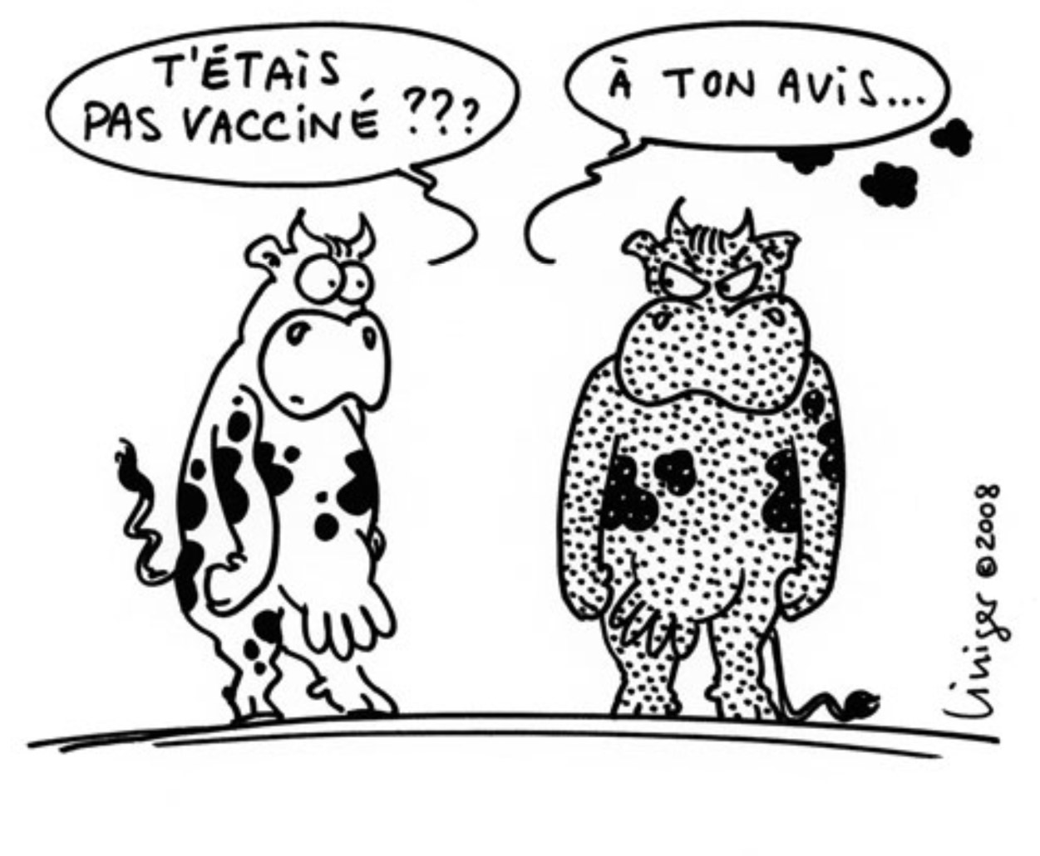
Fièvre éruptive ?

Slide 40
Quelles questions posez-vous à la maman ?
2
A-t-il encore de la fièvre?
  Non
Se gratte-t-il ?
  Non
Sur le plan général est il mieux ?
  Oui
Siège de l’éruption ?
  Diffuse
Caractère de l’éruption ?
  Non vésiculaire, non saillante→maculaire
Cas clinique 2

Slide 41
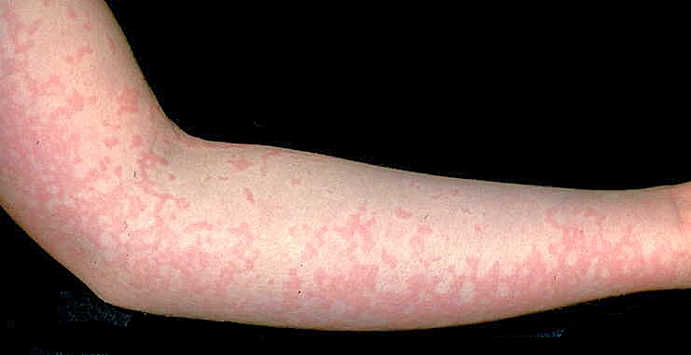
Cliché de l’éruption
2
Cas clinique 2

Slide 42
Diagnostic
2
Mégalérythème ou Erythème infectieux aigu du nourrisson
Conduite à tenir
  Rassurer la mère;
  Infection virale
  Arrêt de tout traitement antibiotique
  Rappeler ou consulter si réapparition de la fièvre
Cas clinique 2
Notes:
L'érythème infectieux aigu, également désigné sous le nom de cinquième maladie ou de mégalérythème épidémique est une maladie éruptive de l'enfant provoquée par le Parvovirus B19, contagieuse et le plus souvent bénigne.
Les anglophones parlent de slapped cheek syndrome, car on a l'impression que la joue a reçu une gifle.
Le nom de la cinquième maladie provient du fait qu'à l'époque où l'on a voulu établir une liste des maladies provoquant un exanthème infantile, elle a été la cinquième à être énumérée.
La contagiosité est importante ( 50 % ) .
Le mégalérythème épidémique est une maladie éruptive bénigne sauf chez la femme enceinte.
Incubation : : 8 à 10 jours.

Slide 43

3ème cas clinique
3
Cas clinique 3
Patient hypertendu tabagique

Slide 44
Début de la consultation
3
Jean-Pierre Carrais est un patient âgé de 54 ans que nous suivons depuis plusieurs années.
Il fume un paquet de cigarette par jour depuis 35 ans.
Un anévrysme de l’aorte abdominale a été diagnostique puis opéré il y a 6 mois (remplacement par prothèse aorto-bi-iliaque).
Il vient pour le renouvellement de son traitement (IEC Statine, acide acétylsalicylique).
Il signale, en toussotant, qu’il est davantage fatigué depuis 2 semaines.
Mais il dort moins bien depuis sa dernière opération
Il a été en effet opéré d’une fistule anale il y a un mois et a pris deux antibiotiques pendant 10 jours.
Cas clinique 3

Slide 45
Les plaintes
3
Depuis une semaine, il tousse un peu plus que d’ordinaire notamment quand il est allongé
Il y a 4 jours, il a transpiré davantage et a donc pris sa température sous le bras (anus non grata) qui s’élevait à 37°9.
Ce phénomène a recommencé la veille et c’est ce qui l’a motivé à venir un peu plus tôt que d’habitude.
Il se plaint également d’une sensation de pesanteur au niveau du thorax avec une localisation mal définie, parfois il ressent cette gène douloureuse plus à gauche, parfois au centre, et ce depuis 4 jours aussi, surtout quand il tousse
Mais dit-il ce n’est pas pour cette raison que je viens !
Cas clinique 3

Slide 46
L’examen clinique
3
PSA 13/8 mm Hg , FC 90 bpm, T° 38,5°C avec thermomètre frontal, FRp 22/min
A l’auscultation cardiaque, on découvre un souffle râpeux au foyer aortique, non noté auparavant sur les 3 dernières consultations, et petit souffle d’IM connu, les BdC sont réguliers.
A l’auscultation pulmonaire, on note des râles bronchiques épars
L’examen abdominal est sans particularité
L’examen ORL est normal
Cas clinique 3

Slide 47
Hypothèses diagnostiques
3
Bronchite aigüe ?
Pneumonie ?
Exacerbation de BPCO ?
Endocardite infectieuse ?
Infection de la prothèse vasculaire posée il y a six mois ?
Septicémie débutante ?
Cas clinique 3

Slide 48
Et alors ?
3
En fonction du diagnostic, quelle prise en charge proposez-vous ?
Ambulatoire ou hospitalière ?
Bilans éventuels ?
Traitements ?
Cas clinique 3

Slide 49
Au total
3
Le patient a été hospitalisé pendant une semaine en cardiologie dès le lendemain matin car la lourdeur était devenue une douleur aiguë.
Le diagnostic posé : endocardite due à embol septique probable suite à la chirurgie anale
Cas clinique 3

Slide 50
En conclusions des cas cliniques
Le doute en médecine témoigne d’un raisonnement!
Le temps est un outil précieux à condition que l’état du patient le permette
Les arguments épidémiologiques sont à prendre en compte
La « routine » ne doit pas aveugler le praticien
Incertitude en médecine générale

Slide 51
L’art et la science peuvent-ils coexister en médecine ?
« L’art de la médecine est de faire le bon choix au bon moment pour la bonne personne dans le cadre d’une pratique individuelle reproductible par d’autres »
« L’incertitude est liée à l’étendue du savoir médical, que personne ne peut s’approprier en totalité, aux limites de ce savoir et à la difficulté d’appliquer à chaque patient ce qui relève ou pas de ce savoir. »
Géraldine Bloy sociologue
Incertitude en médecine générale

Slide 52
Les problèmes liées à l’incertitude
Le médecin pense à éliminer les hypothèses graves, même lorsqu’elles sont très peu probables
Il se préoccupe plus de la maladie que du patient, car fait encore trop souvent référence aux savoirs médicaux spécialisés
Un manque ou un approfondissement pas toujours pertinent de ses savoirs (L’obligation de se former tout au long de sa vie professionnel est parfois oubliée)
les limites du savoir médical officiel : il existe d’autres sources de savoir que le savoir officiel (apprentissage informel)
une forme de renoncement à la qualité, au profit du confort de l’exercice
Incertitude en médecine générale
Géraldine Bloy : L’incertitude en médecine générale : sources, formes et accommodements possibles. Sciences Sociales et Santé, 2008;26: 67-91

Slide 53
Le gut feeling :
Dans toute décision médicale, il y a une part d’incertitude
Tout médecin peut être amené à prendre une décision sur une intuition nommé par les médecins néerlandais sous le terme de « gut feeling » et qui peut être :
  Un sentiment positif dans le sens de la réassurance
  Un sentiment négatif dans le sens d’alarme.
C’est un processus cognitif qui doit être pris en considération par tout professionnel de santé notamment la composante négative.
Tenir compte de ce sens d’alarme peut prévenir l’erreur médical.
Incertitude en médecine générale
* Anne-Cécile Andro de Schotten, thèse de médecine. Brest 2011

Slide 54
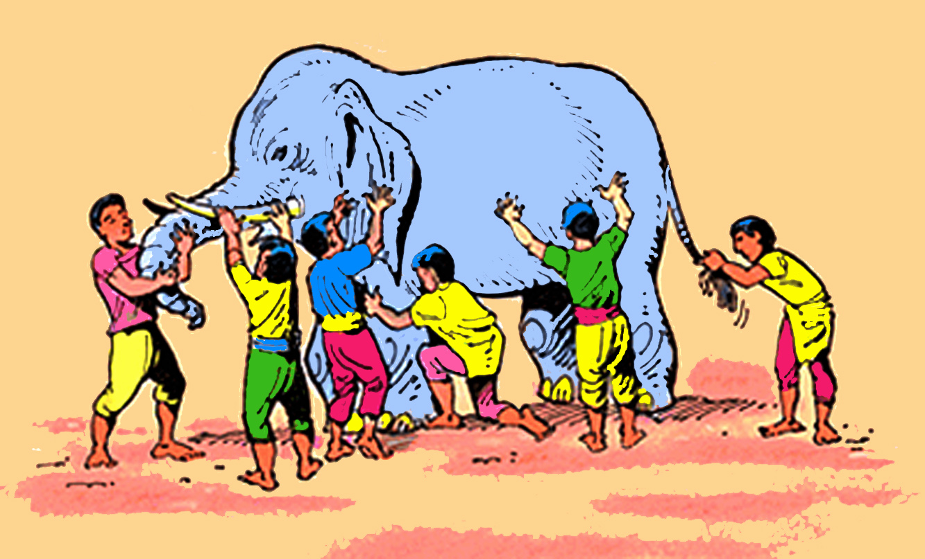
La parabole de l’éléphant et les 6 aveugles
Incertitude en médecine générale
Notes:
ll était une fois, six aveugles qui vivaient dans un petit village.
Un jour, les habitants dirent aux six aveugles qu’un prince étranger traversait le village à dos d’éléphant. Mais ils n’avaient aucune idée de ce qu’était un éléphant.
Ils décidèrent donc que, même s’ils ne pouvaient pas le voir, ils pouvaient le palper, le sentir. Ils s’empressèrent d’aller là où l’éléphant se trouvait et chacun le toucha.
Le premier explora le flanc. Il s’extasia : « Cet éléphant, cette merveille, est un mur, c’est évident. » Le deuxième palpa l’oreille et prétendit : « Oh, non, cet éléphant dont on parle tant, est un éventail. » Le troisième caresse la patte et déclara: «Vous vous trompez, cet éléphant est un arbre. » Le quatrième, auscultant la trompe, opta pour un serpent, tandis que le cinquième prit les défenses pour une lance et s’exclama «Vous dites tous n’importe quoi ! » Enfin, le dernier, qui s’était saisi de la queue, affirma haut et fort : « Mais c’est très simple. L’éléphant n’est rien d’autre qu’une corde. »
Ils se mirent à discuter, chacun d’eux étant convaincu que son avis était le bon. Un tumulte s’ensuivit et les six aveugles commencèrent à se disputer, chacun refusant d’écouter la description des autres.
Chacun avait, en partie, raison. Mais ils avaient aussi tous tort.

Slide 55
Chaque aveugle avait, en partie, raison. Mais ils avaient aussi tous tort !
Le premier explora le flanc. Il s’extasia : « Cet éléphant, cette merveille, est un mur, c’est évident. »
Le deuxième palpa l’oreille et prétendit : « Oh, non, cet éléphant dont on parle tant, est un éventail. »
Le troisième caresse la patte et déclara: «Vous vous trompez, cet éléphant est un arbre. »
Le quatrième, auscultant la trompe, opta pour un serpent,
Le cinquième prit les défenses pour une lance et s’exclama «Vous dites tous n’importe quoi ! »
Enfin, le dernier, qui s’était saisi de la queue, affirma haut et fort : « Mais c’est très simple. L’éléphant n’est rien d’autre qu’une corde. »
Incertitude en médecine générale

